Slide 1
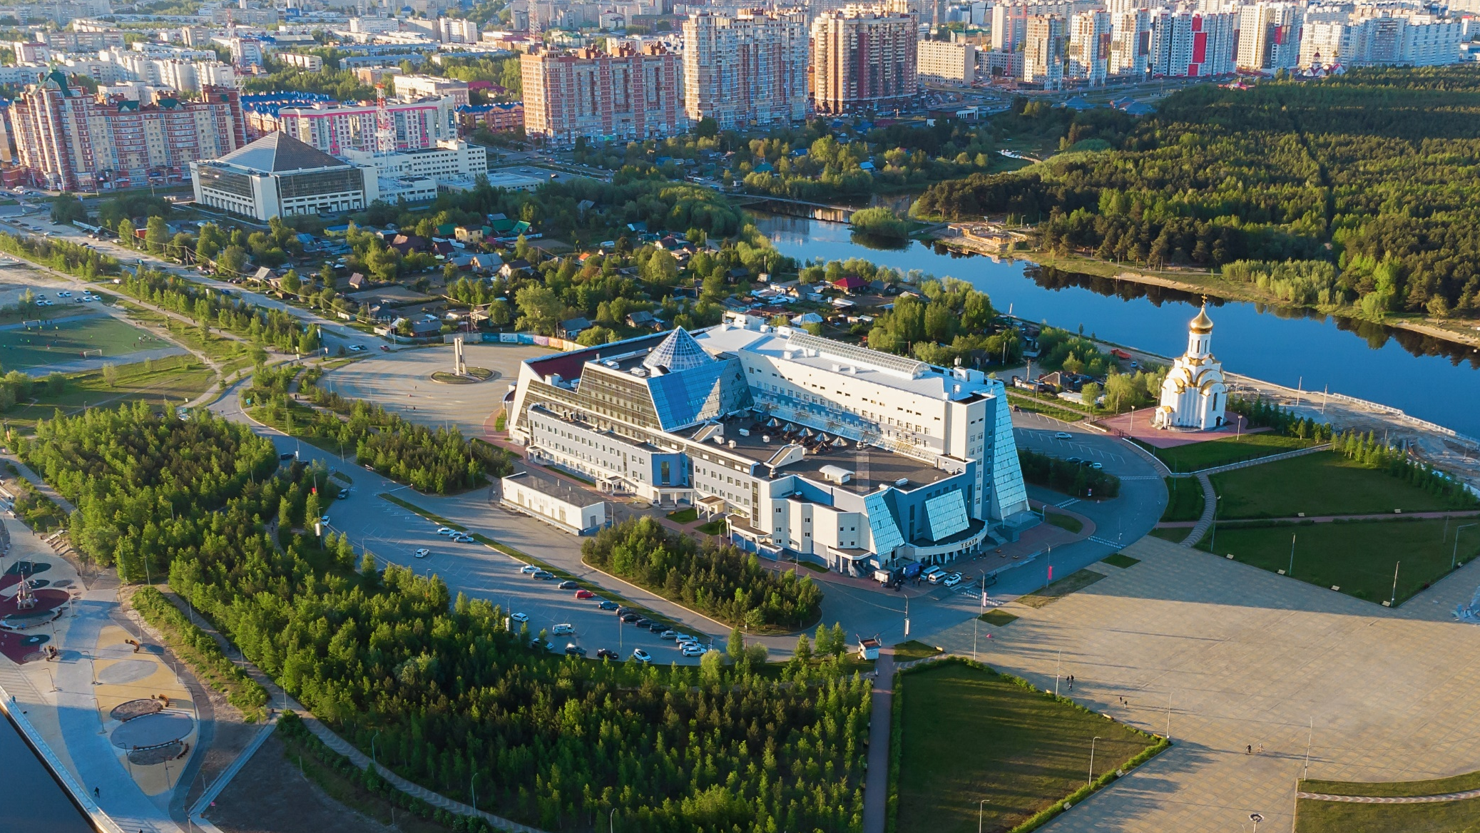


Метрология.
Сургутский государственный университет
Политехнический институт
Кафедра АСОИУ
Студентка группы: 606-11з Хорина Вера Юрьевна
Ст. преподаватель: Гребенюк Елена Владимировна

Slide 2


Содержание
Метрология. Основные положения
История возникновения метрологии
Цели, задачи и предмет метрологии
Виды метрологии
Метрологическое обеспечение
Измерение, объект измерения, результат измерения, погрешность измерения
Нормативная основа метрологии в РФ
Заключение
Список использованных источников

Slide 3
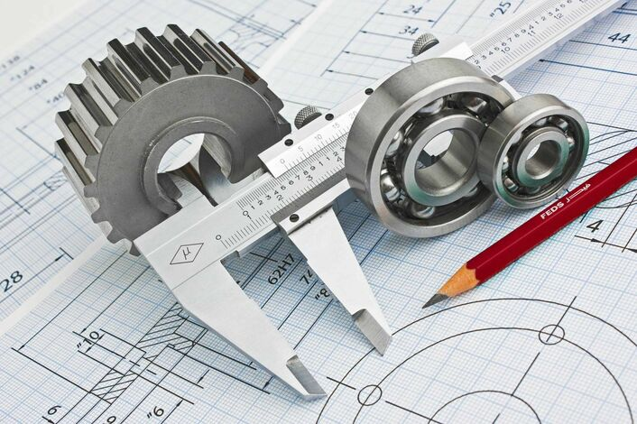
Метрология. Основные положения
Метрология — наука об измерениях, методах и средствах обеспечения их единства и способах достижения требуемой точности. Греческое слово «метрология» состоит из 2-х слов «метрон» - мера и «логос» - учение.
Метрология – наука об измерениях, методах, средствах обеспечения их единства и способах достижения требуемой точности (ГОСТ 16263-70).

Slide 4
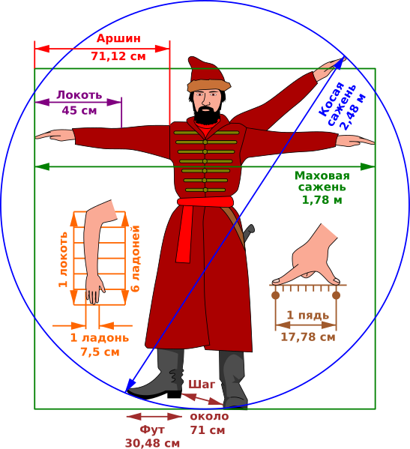
История возникновения метрологии
В 1893 году в России под руководством Д.И. Менделеева была создана Главная палата мер и весов.
В 1960 году была принята Международная система единиц СИ и определена величина метра как длины, равной 1650763,73 длина волны излучения в вакууме (криптоновый эталон метра).
1835 год - указ "О системе Российских мер и весов" – утверждены эталоны длины и массы - платиновая сажень и платиновый фут.
XVIII век — установление эталона метра (эталон хранится во Франции, в Музее мер и весов; в настоящее время является в большей степени историческим экспонатом, нежели научным инструментом).
1835 год - указ "О системе Российских мер и весов" – утверждены эталоны длины и массы - платиновая сажень и платиновый фут.
1875 год — подписание международной Метрической конвенции.
1918 год — декрет Совета Народных Комиссаров "О введении Международной метрической системы мер и весов".
1960 год — разработка и установление Международной системы единиц (СИ).
XX век — метрологические исследования отдельных стран координируются Международными метрологическими организациями.

Slide 5


Цели, задачи и предмет метрологии
Цели и задачи метрологического обеспечения испытаний продукции:
- создание необходимых условий для получения достоверной измерительной информации при испытаниях;
- разработка методик испытания, обеспечивающих получение результатов с погрешностью и воспроизводимостью, не выходящих за пределы установленных норм;
- разработка программ испытаний и проведение метрологической экспертизы программ и методик испытания;
- обеспечение проверки средств измерений, используемых в сферах ГМКН и применяемых для контроля параметров испытуемой продукции;
Предметом метрологии выступают:
- теоретические исследования;
- системы единиц физических величин;
- средства и методы измерений;
- способы установления точности замеров;
- единство измерений;
- образцовые показатели физических величин;
- способы передачи размеров единиц величин от стандартов к рабочим средствам замеров.
5

Slide 6
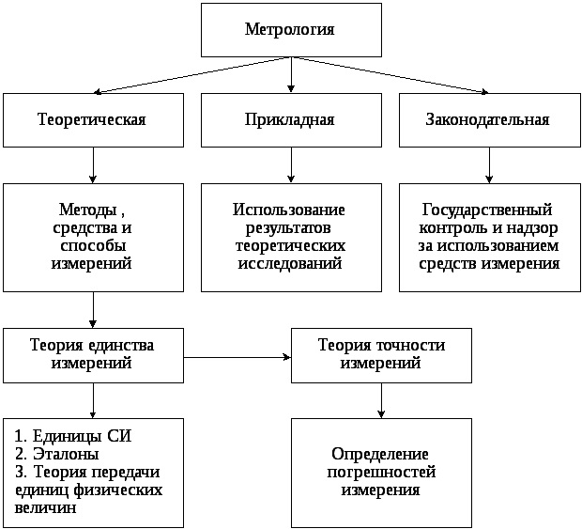
Виды метрологии
Рисунок 1 Структура метрологии
Структура метрологии состоит из трех разделов:
1. Теоретическая (фундаментальная). Разрабатывает теоретические основы науки, изучает проблемы и методики замеров физических величин.
2. Прикладная (практическая). Занимается внедрением разработок теоретического раздела метрологии в использование на практике. Отвечает за метрологическое обеспечение производственных предприятий.
3. Законодательная. Определяет требования к техническим и юридическим нормам измерений.
6

Slide 7

Метрологическое обеспечение
Под метрологическим обеспечением (МО) понимается установление и применение научных и организационных основ, технических средств, правил и норм, необходимых для достижения единства и требуемой точности измерении.
Цели метрологического обеспечения:
повышение качества продукции;
оптимизация управления производством;
повышение эффективности научно-методологических работ, экспериментов и испытаний;
оптимизация системы учета;
повышение эффективности мероприятий по профилактике, диагностике и лечению болезней;
оптимизация системы нормирования и контроля условий труда и быта людей;
повышение уровня автоматизации управления транспортом и безопасности движения.

Slide 8
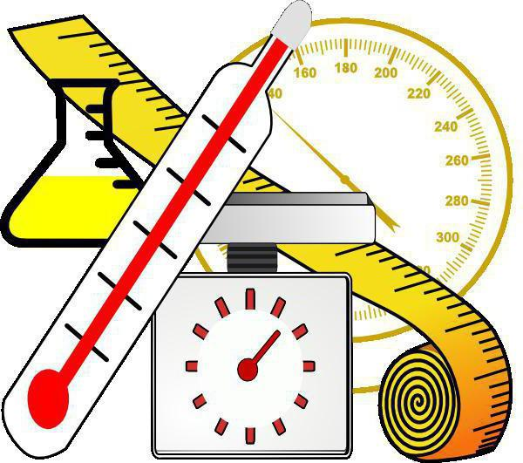


Измерение, объект измерения, результат измерения, погрешность измерения
Измерение – это нахождение значения физической величины опытным путем с помощью специальных технических средств (ГОСТ 16263-70).
Измерения могут быть представлены тремя аспектами:
- философский аспект измерения: измерения являются важнейшим универсальным методом познания физических явлений и процессов;
- научный аспект измерения: с помощью измерений (эксперимента) осуществляется связь теории и практики («практика – критерий истины»);
- технический аспект измерений: измерения обеспечивают получение количественной информации об объекте управления или контроля.

Slide 9
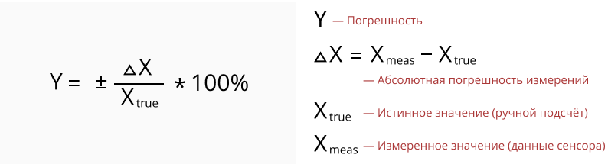
Измерение, объект измерения, результат измерения, погрешность измерения
Основным объектом измерения в метрологии являются физические величины. Физическая величина (краткая форма термина — «величина») применяется для описания материальных систем и объектов (явлений, процессов и т.п.), изучаемых в любых науках.
Результат измерения физической величины — значение величины, полученное путем ее измерения – установленное значение величины, характеризующей свойство физического объекта, представляемое действительным числом с принятой размерностью (размерность определяется выбранной единицей измерений).
Погрешность измерения – отклонение результата измерения от истинного значения измеряемой величины.
Рисунок 2 Погрешность измерений

Slide 10

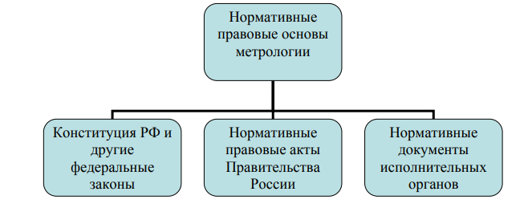

Нормативная основа метрологии в РФ
Значимость и ответственность измерений и измерительной информации обусловливают необходимость установления в законодательном порядке комплекса правовых и нормативных актов и положений:
1. Конституционная норма по вопросам метрологии.
2. Законы "Об обеспечении единства измерений" и "О техническом регулировании''.
3. Постановления Правительства России по отдельным вопросам (направлениям) метрологической деятельности.
4. Нормативные документы Госстандарта России: ТР, ГОСТ Р, РД, МИ, ПР, ПМГ.
5. Рекомендации государственных научных метрологических центров Госстандарта России.
Рисунок 3 Нормативные правовые основы метрологии

Slide 11

Заключение
В данной работе мы рассмотрели, что такое метрология, основные положения, цели и задачи метрологии, а также основные термины. В практической жизни человек сталкивается с измерениями каждый день. Именно поэтому такая наука как метрология имеет большое значение в настоящем и будущем.
Так же была изучена история возникновения метрологии, что позволяет заметить совершенствование и необходимость данной области. Для поддержания и развития метрологии с каждым разом совершенствуются законы, методы и нормативные документы, что позволяет развивать данную науку.

Slide 12
Список использованных источников
1. Кузнецов В.А., Исаев Л.К., Шайко И.А. Метрология / Под ред. Кузнецова В.А. — М.: Стандартинформ, 2005
2. Денисенко С.А., Исаев Л.К. К концепции развития законодательной метрологии в Российской Федерации // Законодательная и прикладная метрология. — 2023. — № 1
3. Исаев Л.К., Лукашов Ю.Е., Сковородников В.А. ВНИИМС — главный научный метрологический центр страны по законодательной метрологии // История науки и техники. — 2010. — № 9
4. Окрепилов В. В. Основы метрологии. СПб.: ГУАП, 2008. 380 с.
5. Веселовский, Н.И. Метрология, стандартизация и квалиметрия: Методические рекомендации по изучению дисциплины / Н.И. Веселовский, Н.И. Ашакова – М.: РГЗАУ 2000.-100с.

